Slide 1

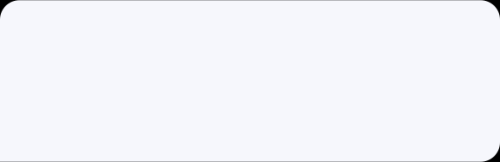
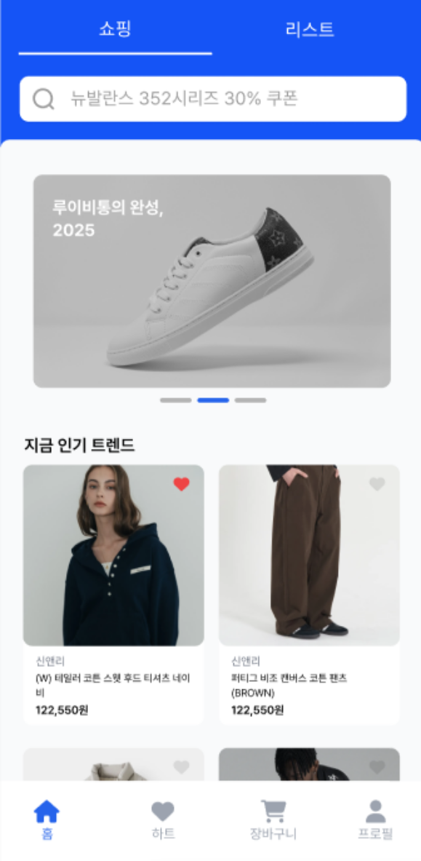

오프라인과 온라인 장보기를 하나로
연결해주는 메모 기반 쇼핑 플랫폼
마켓 노트
현장프로젝트 11조
성태훈 원채윤 원가형

Slide 2

마켓 노트
INDEX
01
개발목표
목차를 설명하는 내용을 작성해보세요.
02
시스템 구성도
목차를 설명하는 내용을 작성해보세요.
03
기능별 시나리오
목차를 설명하는 내용을 작성해보세요.

Slide 3



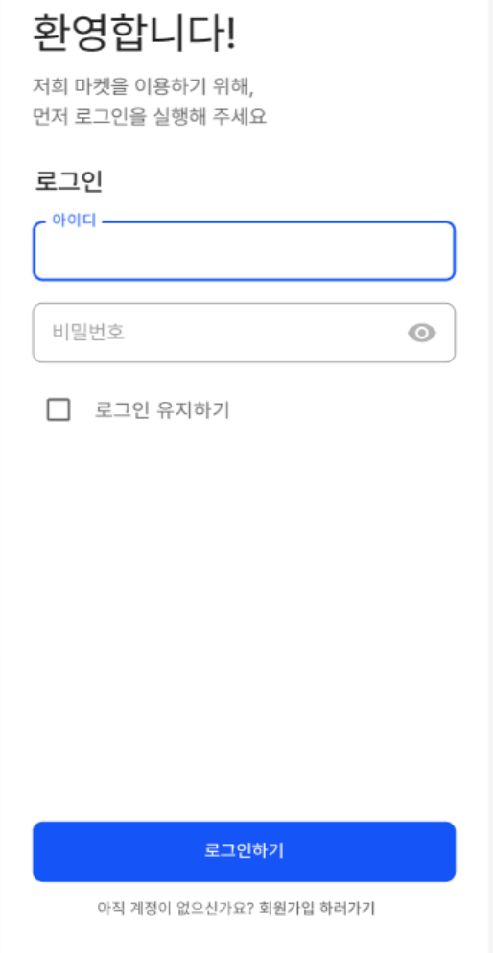
01. Dev Goals
개발목표
반복 되는 정보
단순화
온라인 쇼핑물 특성상 반복되는 레이아웃 정보를 유지보수가
가능하게 단순화
리스트 만들기, 장바구니 담기, 하트 클릭 등 다방면에서의
추가, 삭제, 완료 기능 제공
추가 및 삭제 기능
다양한 UI
인터렉션
플러터 제공하는 위젯, 레이아웃, 애니메이션 등 다양한
인터렉티브 UI 기능 사용

Slide 4







02. System Diagram
시스템 구성도
node.js
프레임워크
flutter
사용자
라이브러리
유저
MySQL
DBMS

Slide 5
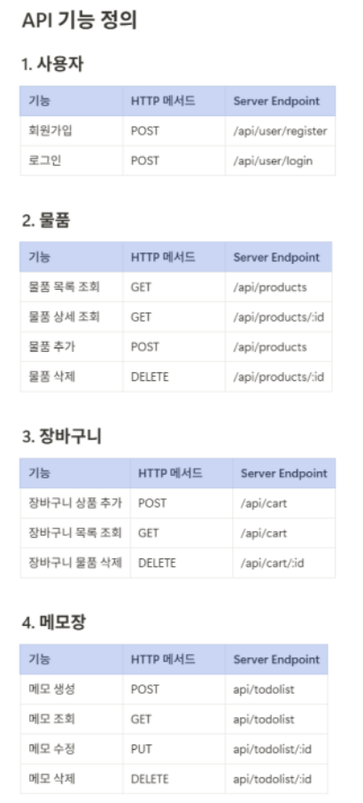
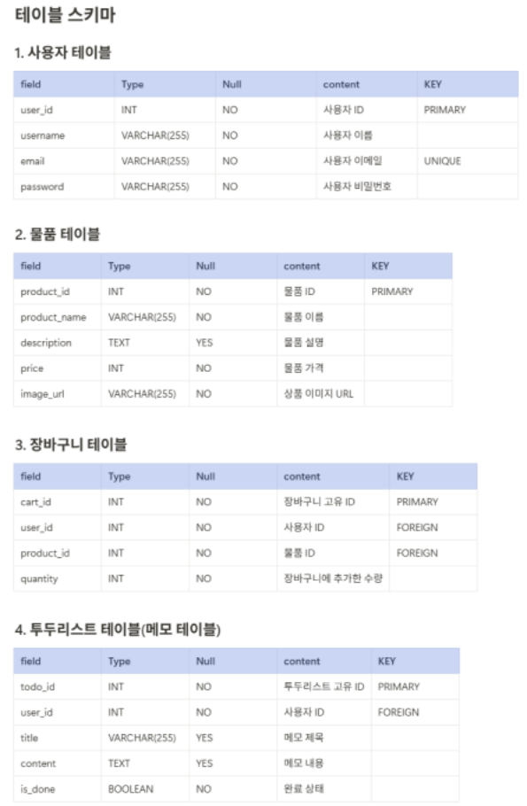
02. System Diagram
시스템 구성도

Slide 6
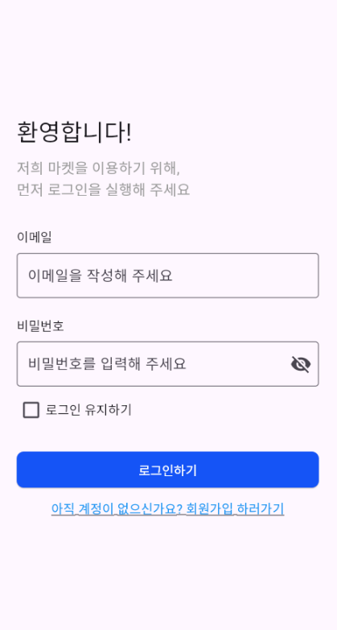
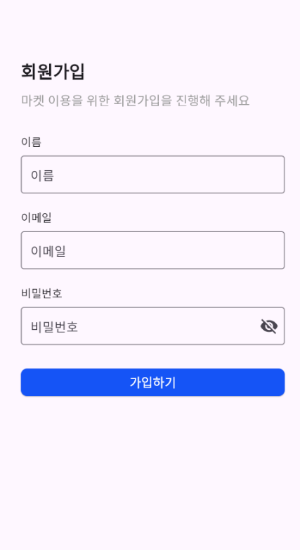
03. Scenario
기능별 시나리오
로그인
회원가입

Slide 7
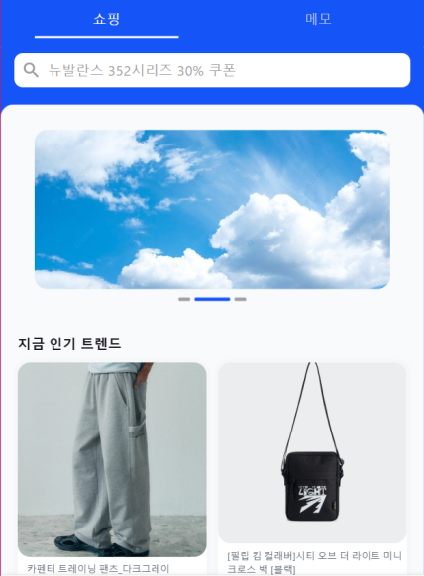
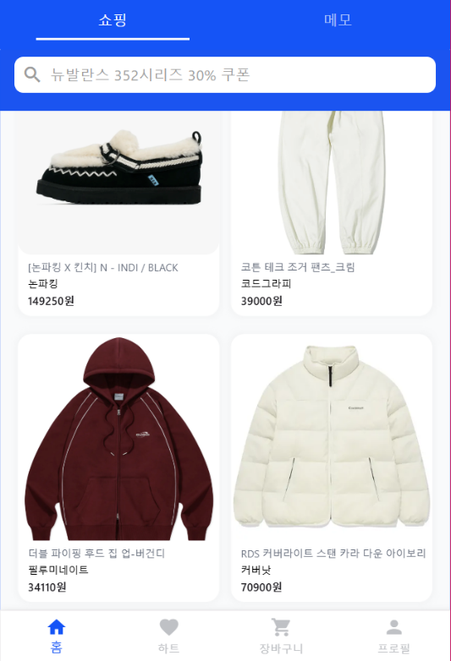
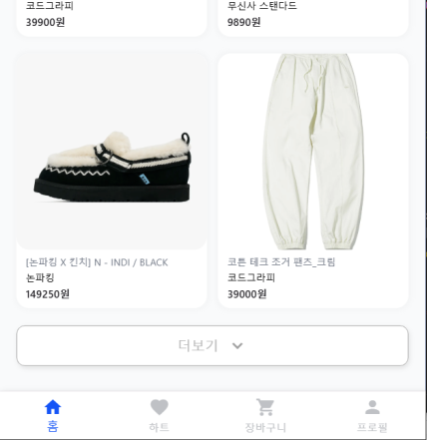

03. Scenario
기능별 시나리오
메인화면
더보기

Slide 8
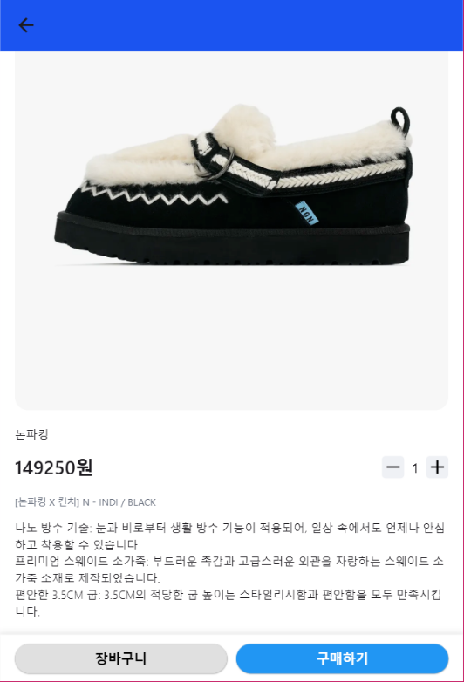
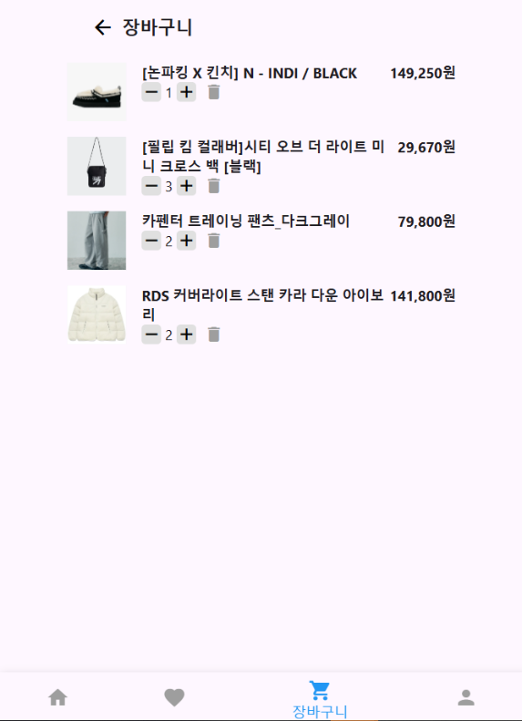
03. Scenario
기능별 시나리오
상세페이지
장바구니

Slide 9
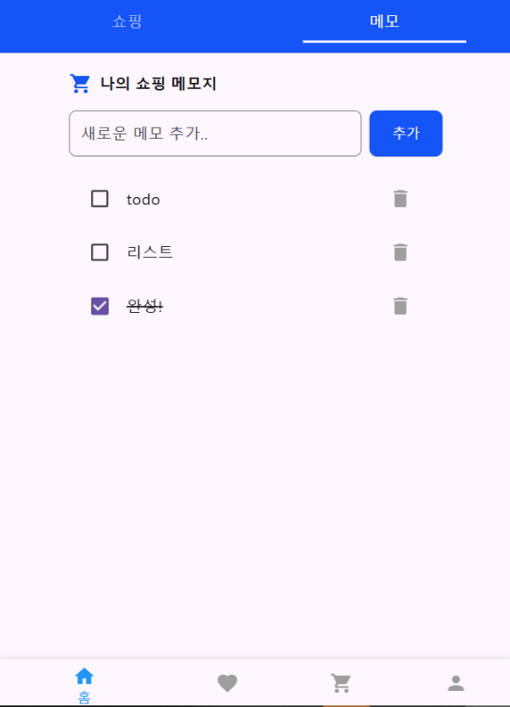
03. Scenario
기능별 시나리오
더보기

